Slide 1
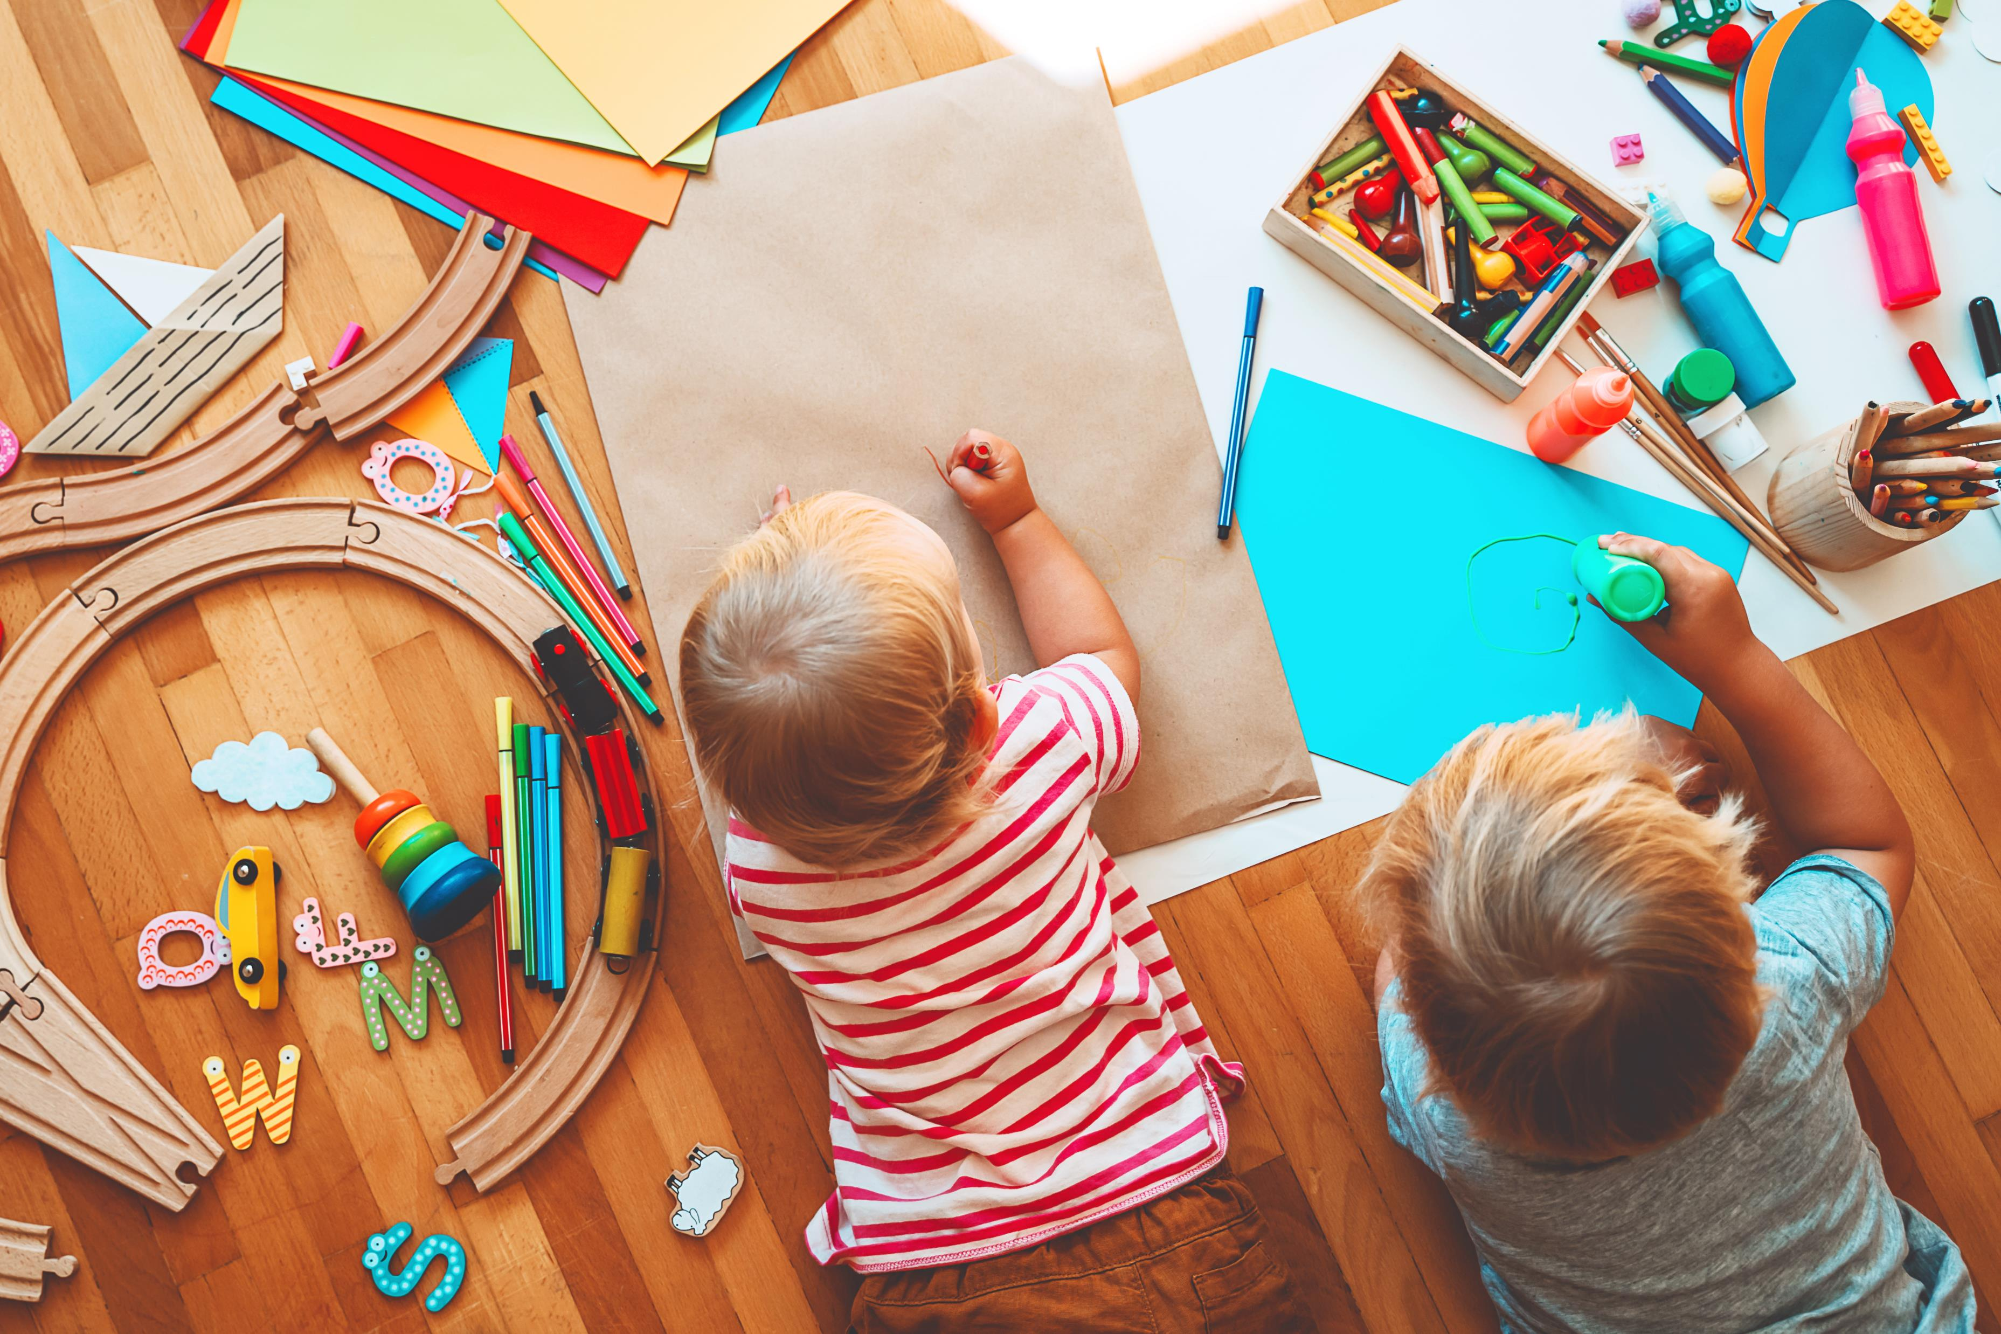
Первые шаги к рисованию с малышом. Рисуем вместе Ст.воспитатель Суранова А.В.
МДОУ «Детский сад №236»

Slide 2
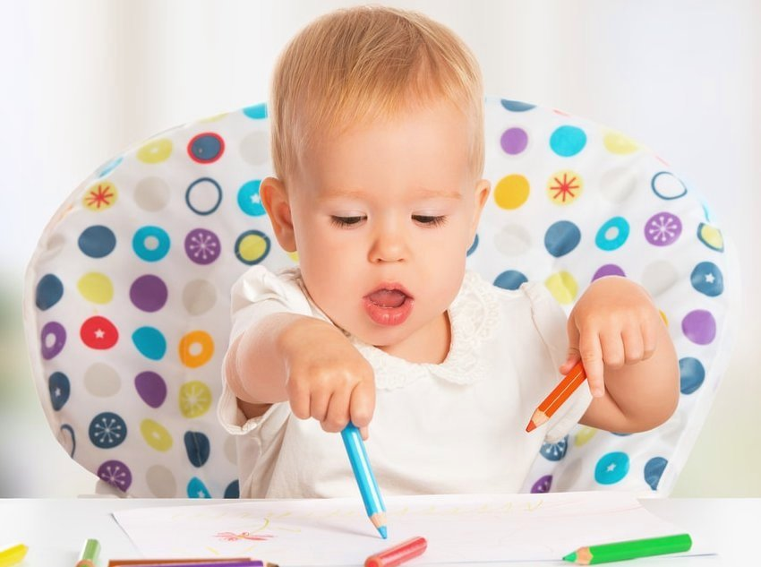
Когда начинать рисовать с малышом?
Интерес к рисованию появляется у детей очень рано. Они видят, как рисуют и пишут старшие дети и взрослые, и стараются им подражать. Можно стимулировать этот интерес и не ждать, когда ребенок сам попросит у вас карандаши или краски, а специально предложить ему порисовать.
Пусть сначала он только наблюдает, как рисуете вы. Ведь его ручки еще довольно слабы, чтобы держать кисточку или карандаш. Примерно с 4-6 месяцев, когда Ваш малыш уже может сидеть, можно предложить ребенку порисовать красками пальчиками и ладошками. А когда ручки окрепнут, то есть ближе ко второму году жизни, предложите ему сначала кисточку, затем карандаши и фломастеры.
Не спешите с первых же занятий учить ребенка рисовать. Позвольте ему просто выводить на бумаге забавные каракули. Это первый этап рисования, который проходит ваш малыш. Специалисты называют его стадией марания. Примерно до 2 лет ваш маленький художник будет играть карандашом, просто чиркая им по бумаге и не создавая конкретных изображений.

Slide 3
Что дают ребенку занятия рисованием?
У вашего малыша разовьется мелкая моторика и координация рук, а это напрямую связано с развитием интеллекта. Значит, ваш ребенок научится логически рассуждать, у него будет хорошая память, внимание и связная речь.
Рисование подготавливает руку ребенка к письму.
Маленький художник научится различать цвета и оттенки, геометрические фигуры, формы и размеры предметов, их положение в пространстве.
Ребенок сможет выразить свои чувства и эмоции в рисунках.
Развивается воображение, речь, понятие эстетики у ребенка. Он научится гармонично сочетать цвета.
Стимулируется логическое мышление. Во время рисования малыш думает, как правильно изобразить предмет, какие цвета для этого использовать.

Slide 4
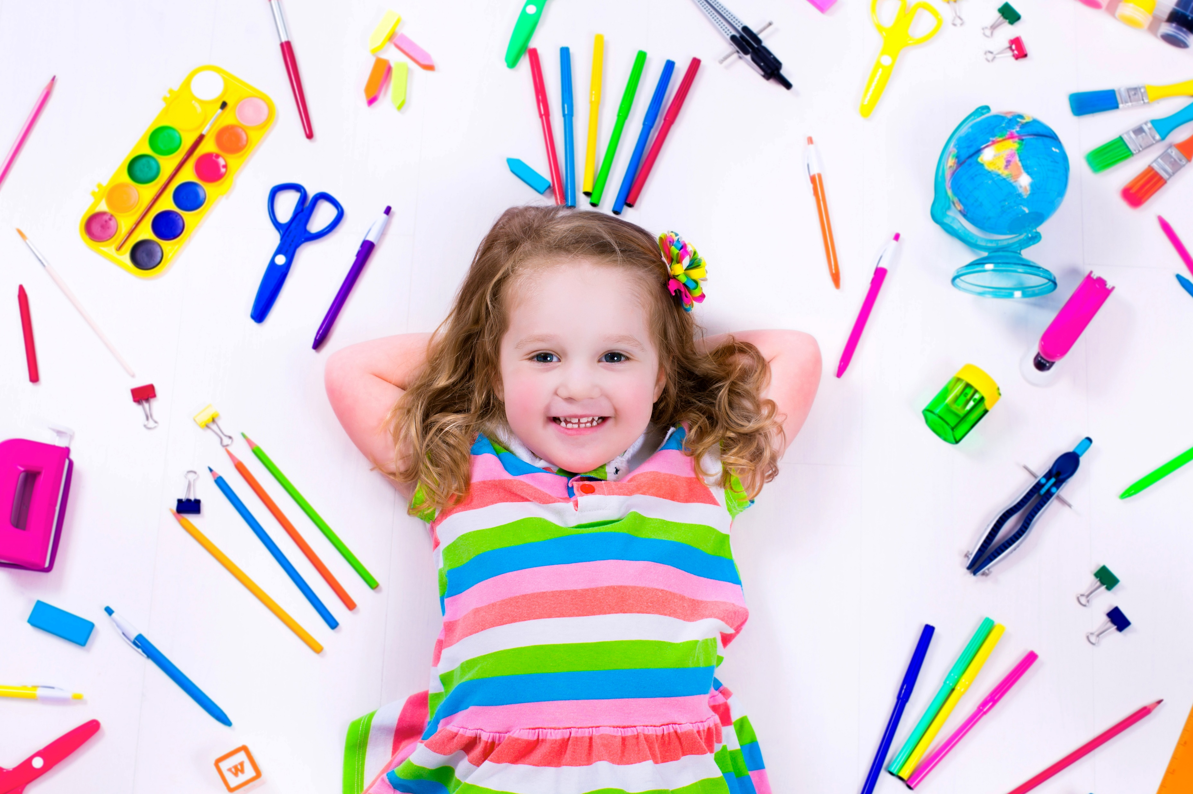
Что понадобится для рисования с малышом?
восковые мелки;
фломастеры (толстые, на водной основе);
пальчиковые краски;
цветные карандаши;
акварель;
кисточки;
стакан-непроливашка;
плотная бумага;
цветная бумага;
цветной картон;
точилка;
клеенка;
тряпка;
специальная одежда для ребенка.

Slide 5
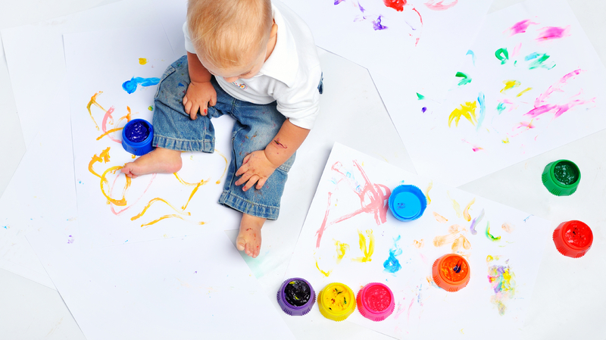
Первые шаги к рисованию:
В возрасте до 1 года основным инструментом для рисования у малыша будут его руки: пальчики, ладонь, а иногда и локти!
Для детей грудничкового возраста важен и интересен не результат, а сам процесс рисования. Что может быть приятнее, чем потрогать краску пальчиками, размазать ее по поверхности.
Начинать заниматься с малышом можно в ванной, чтобы не нервничать по поводу испорченных стен, пола и мебели.
Кроху можно не одевать и тогда одежда малышу прослужит дольше.
Если планируете рисовать в комнате, то организуйте пространство и время таким образом, чтобы не приходилось бегать за тряпкой и оставлять вашего малыша без присмотра.
Не бойтесь давать грудничку кисточку, но подберите ее такого размера, чтобы ребенок уверено и удобно держал ее в руке. Кисть не должна быть слишком маленькая или слишком большая. Причем кисточками могут быть абсолютно разные предметы. Это и половинка какого-либо овоща, и губка для мытья посуды, и листик с дерева и другие предметы. Любой предмет, который может сделать процесс рисования увлекательным заинтересует вашего малыша.

Slide 6
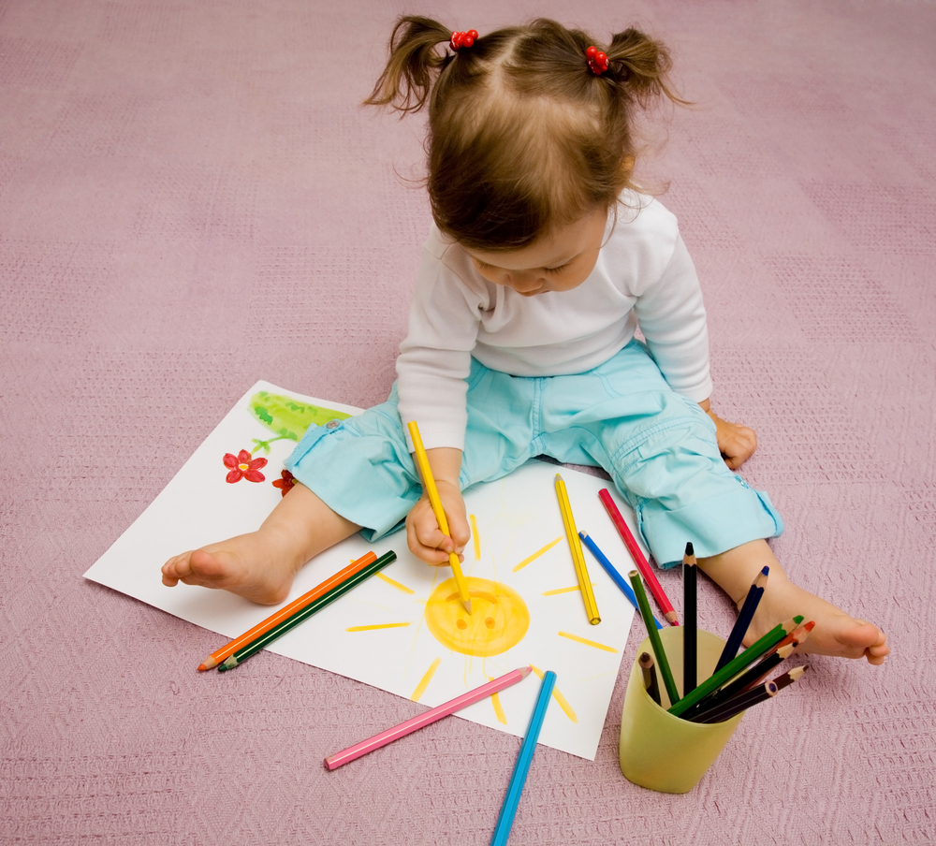
При обучении ребенка рисованию необходимо учитывать несколько советов:
Если ребенок начинает проявлять интерес к рисованию, необходимо поддерживать его в этом. Рекомендуется давать ему листы бумаги, краски, карандаши, а затем и фломастеры.
Не нужно ограничивать ребенка в рисовании какого-то определенного предмета, лучше дать волю его фантазиям. А конечный результат нельзя оценивать отрицательно. Лучше обсуждать содержание рисунка, чтобы малыш мог описать, что именно он изобразил.
Учитывать индивидуальные особенности ребенка. Некоторые дети боятся испачкаться, поэтому они могут отказаться от рисования пальчиками. В таком случае необходимо сразу учить малыша рисовать кисточкой.
Не сравнивать работы ребенка с образцом. Конечно, его результат будет отличаться. Лучше показать ребенку, как рисовать выбранный им предмет с использованием различных методик.

Slide 7
Организация процесса рисования:
Ребенок сидит на руках у мамы, краски лучше помещать на плоскую поверхность (блюдце или пластмассовая крышка от акварельных красок), так ребенку легче брать краску.
Перед началом рисования показываем ребенку предмет определенного цвета и называем его, затем показываем краску такого же цвета и опять называем цвет.
Сначала даем один цвет и знакомим с краской как изобразительным материалом.
Для этого сначала рисует мама, а потом окунаем пальчики ребенка в краску и даем ему возможность почувствовать консистенцию краски, рассмотреть свои пальчики.
Рисовать даем двумя руками.
Ребенку на первых занятиях надо показывать как можно размазывать краску по листу. Со временем он сам будет манипулировать с краской и бумагой.
Постепенно увеличиваем количество цветов.

Slide 8
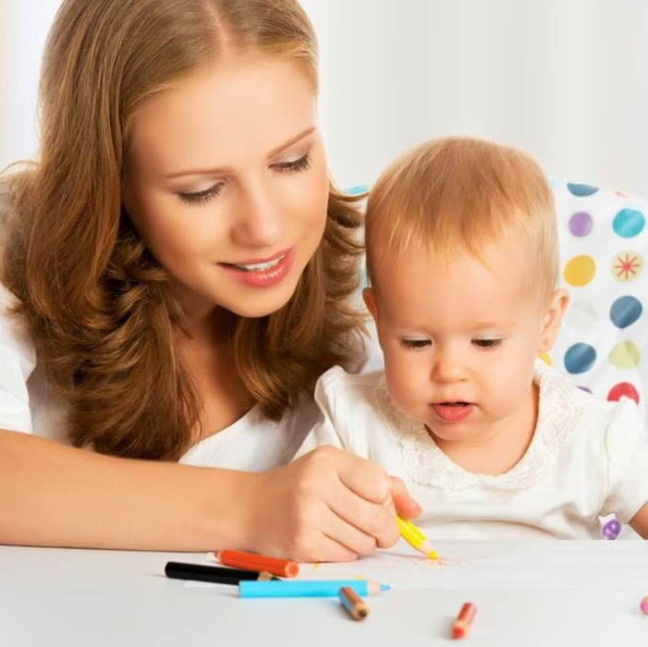
Периодичность первых шагов творческого рисования:
Рисование можно проводить раз-два в неделю. Первые занятия, как правило, самые непродолжительные и будут длиться всего 2 - 3 минуты.
При условии регулярного рисования это время может увеличиваться. Очень важно в процессе рисования следить за реакцией и эмоциональным настроем и состоянием ребенка. Внезапное ухудшение настроения или попытки разбросать бумагу и краски – сигнал к завершению.

Slide 9
Примерное содержание работы по месяцам:
Возраст | Содержание | Формы работы
Работа с детьми
6- 9 месяцев | «Игры с красками» - рисование ладошкой и пальцами. Исследовательская деятельность ребенка, общение ребенка со взрослым, психоэмоциональное развитие, развитие цветовосприятия, развитие внимания, развитие мелкой моторики. Содержание: Знакомство с краской – как изобразительным материалом, бумагой. Свободное размазывание краски по бумаге ладонью или пальцами. Ребенок находится на коленях у матери и она поощряет манипуляции ребенка с краской. Знакомство с цветом на ассоциативном уровне. | Игровые занятия

Slide 10
Примерное содержание работы по месяцам:
Возраст | Содержание | Формы работы
Работа с детьми
9-12 месяцев | «Игры с красками» - рисование ладошкой и пальцами. Исследовательская деятельность ребенка, общение ребенка со взрослым, психоэмоциональное развитие, развитие цветовосприятия, развитие внимания, развитие мелкой моторики, развитие «пассивной речи» ребенка. Содержание: Свободная манипуляция с красками. Затем знакомим с цветом на ассоциативном уровне – желтое солнышко и желтая краска, синий мячик и синяя краска и т. д. Ребенок сначала находится на коленях у матери, а затем его можно посадить на отдельный стульчик, мама рядом. | Игровые занятия

Slide 11
Игры для обучения рисованию в домашних условиях
«Соединялки» - При помощи такой игры можно научить ребенка рисовать прямые линии, она развивает логическое мышление. Необходимо приклеить к листу бумаги различные изображения и предложить малышу соединить их. При этом можно ставить конкретные условия: соединить предметы одного цвета, одной формы и так далее.
«Дорисуй картинку» - Сначала необходимо предложить ребенку простые задания – дорисовать глаза, уши, лучики солнца и прочее. В дальнейшем можно их усложнять – можно давать только половину рисунка, а ребенок должен симметрично изобразить вторую часть.
«Обведи предмет» - Такая игра учит ребенка рисовать предметы разной формы. Необходимо положить на лист бумаги кубики, стаканчики и прочие. Ребенок должен обводить их. Также можно обвести ручки малыша и свои руки, а затем сравнивать их размер.
«Трафареты» - Можно купить уже готовые трафареты или изготовить их самостоятельно – нарисовать или распечатать на принтере. Малыш должен будет обводить рисунки по имеющемуся контуру. Такая игра учит рисовать замкнутые линии, не выходя за обозначенные пределы.
«Дорожки» - Нарисуйте на бумаге дорожки — две параллельные линии. Предложите малышу сначала обвести их пальчиком, а затем провести по ним карандашом.
«Кошки-мышки» - Для игры понадобится игрушечная кошка. На листе бумаги изобразить большой дом, а в нем много окон. В каждом окне нарисовать голову мышонка. Взрослый будет выполнять роль кошки. Необходимо говорить слова: «Кошка вышла на охоту, мышки быстро лезут в норки, пусть окошки закрывают и от кошки убегают». После этих слов нужно помочь мышкам спрятаться, иначе кошка их поймает. Для этого грызунов необходимо заштриховать простым карандашом. Ребенку необходимо заранее показать, как это правильно делать.

Slide 12
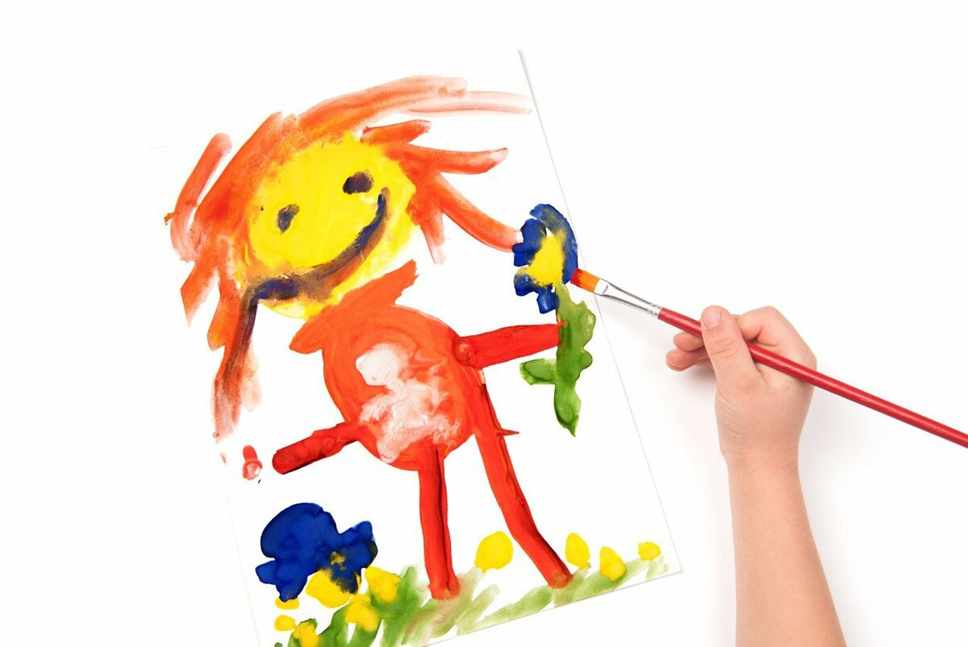
Поэтапный способ рисования
На первых порах ребенок будет изображать каракули и несвязные рисунки. Постепенно нужно научить его рисовать предметы, а затем оформлять их в сюжеты.
Научить малыша рисовать можно при помощи поэтапного способа: он заключается в соблюдении определенной последовательности действий. Для облегчения задачи можно использовать уже готовые трафареты, схемы, простые инструкции.
Например, при изображении собаки необходимо соблюдать такие этапы:
Изобразить небольшой круг – это будет головка животного.
Нарисовать глаза, нос и рот. Затем изобразить ушки. Эти детали должны быть пропорциональными по отношению к голове.
Нарисовать туловище, соблюдая пропорции. Можно сделать его полукруглым, с обоих сторон по 2 лапки, чтобы собака находилась в движении. Изобразить хвост – он может быть тоненьким, из одной линии, или более объемным.
При изображении любого предмета необходимо объяснять ребенку, в какой последовательности это нужно делать.

Slide 13
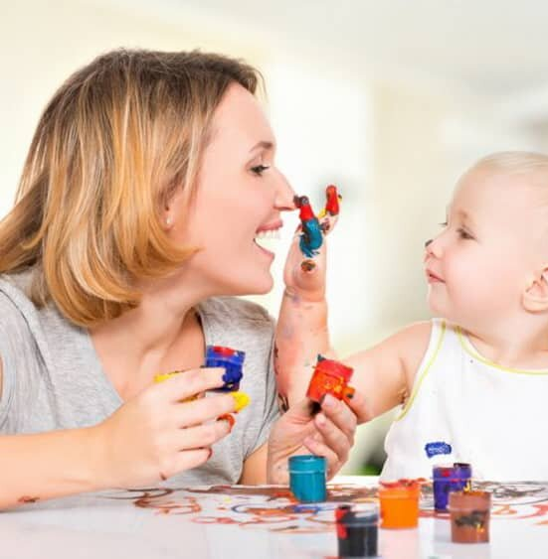
Рисование с ребенком –
это творческий процесс и ограничивать его может только ваша фантазия.
Малыш с удовольствием будет увлекаться тем, что вы ему предложите.
Экспериментируйте вместе и получайте удовольствие от совместного творчества.

